Slide 1
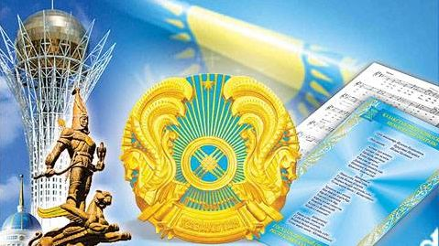
Рәміздерім-мақтанышым!

Slide 2

1-кезең: Сұрақ-жауап 2-кезең: Тапқырлар 3-кезең: Сөз құра 4-кезең: Бұл қай ғимарат?

Slide 3

Сұрақ-жауап

Slide 4

Қазақстан Республикасының тәуелсіздігі қашан және қай күні қабылданды?

Slide 5
1991 жылы 16 желтоқсан

Slide 6
Қазақстан Республикасының рәміздері?

Slide 7
ту,
елтаңба,
гимн

Slide 8
Елтаңбаның авторы?

Slide 9
Шота Уәлиханов, Жандарбек Мәлібеков

Slide 10
Елтаңбада не бейнеленген? Мағыналарын түсіндір

Slide 11
Шаңырақ, уық, қанатты пырақ, жұлдыз, “Қазақстан” сөзі

Slide 12
Тудың авторы?

Slide 13
Шәкен Ниязбеков

Slide 14
Туда не бейнеленген?

Slide 15
Күн, қыран бүркіт, ою

Slide 16
Тудың пішіні? Өлшемі

Slide 17
ұзындығы-2м, ені-1м

Slide 18
Қазақстан Республикасының Гимнінің авторы?

Slide 19
сөзін жазған Жұмекен Нәжімеденов, Н.Назарбаев, әнін жазған Шәмші Қалдаяқов

Slide 20
Қазақстан Республикасы неше мемлекетпен шектеседі? Қай мемлекеттермен?

Slide 21
5 мемлекет, Қырғызстан, Өзбекстан, Ресей Федерациясы, Қытай, Түркіменстан

Slide 22
Қазақстан Республикасында неше облыс бар?

Slide 23
14 облыс

Slide 24
Қазақстан Республикасының Конституциясы қашан қабылданды?

Slide 25
1995 жылы, 30 тамыз

Slide 26
Қазақстан Республикасының тұңғыш ғарышкері?

Slide 27
Тоқтар Әубәкіров

Slide 28
Қазақстанда қанша ғарышкер ғарышқа ұшты?

Slide 29
3

Slide 30
Қазақстан Республикасының мемлекеттік рәміздер күні?

Slide 31
4 маусым

Slide 32
Тапқырлар

Slide 33
1-топ: Батаңел,рақбай Наұрән, зақақ лбо, міздеррә

Slide 34
Елтаңба, байрақ, әнұран, қазақ, облыс, рәміздер

Slide 35
II-топ Гетең, анқазстақ, танасА,ут, лекетмем, еменгендік

Slide 36
Теңге, Қазақстан, Астана, ту, мемлекет, егемендік

Slide 37
Сөз құра

Slide 38
Қазақстан

Slide 39
Бұл қай ғимарат

Slide 40
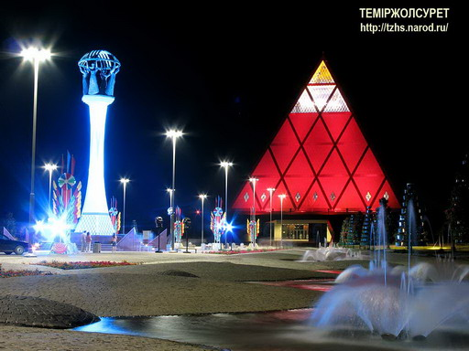

Slide 41
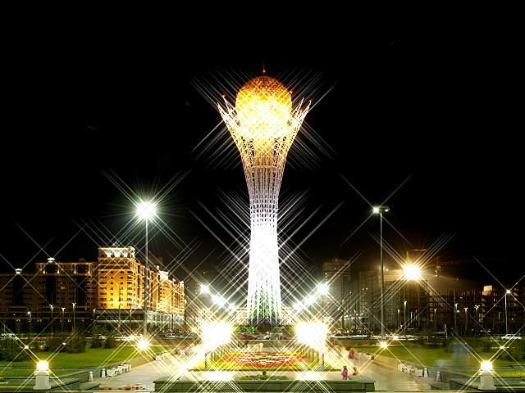

Slide 42
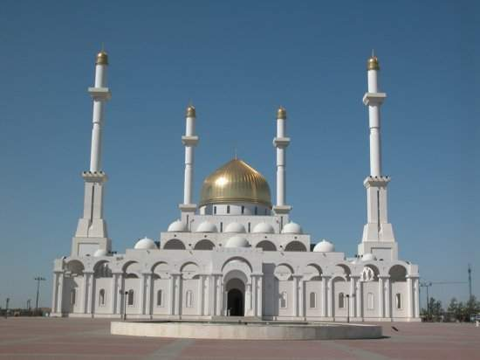

Slide 43
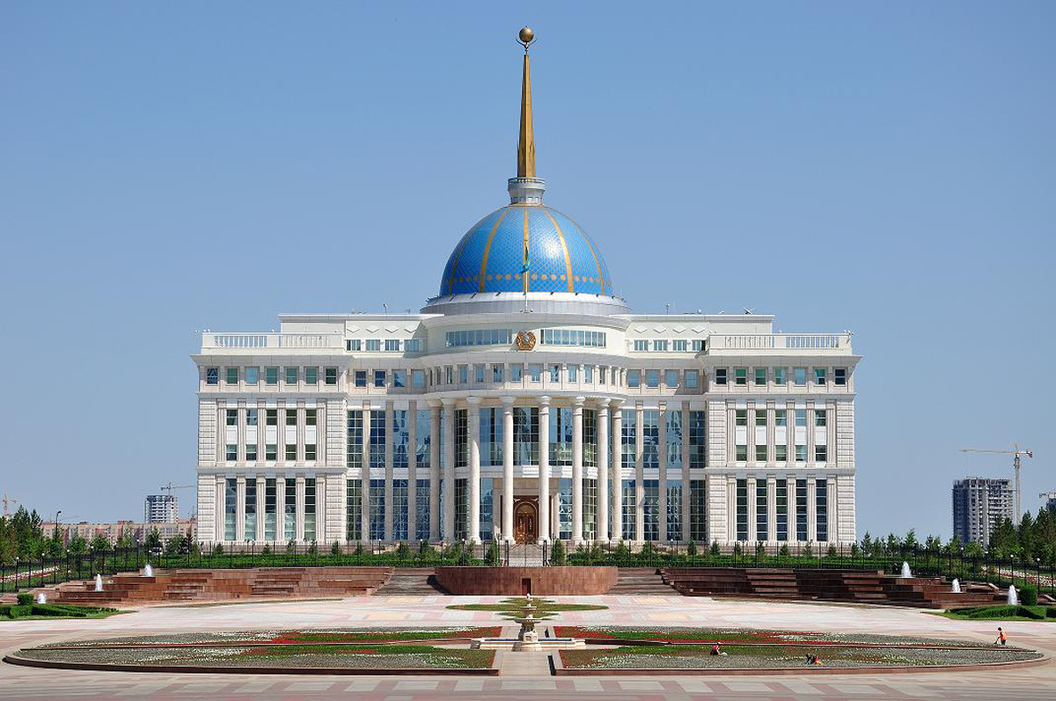

Slide 44
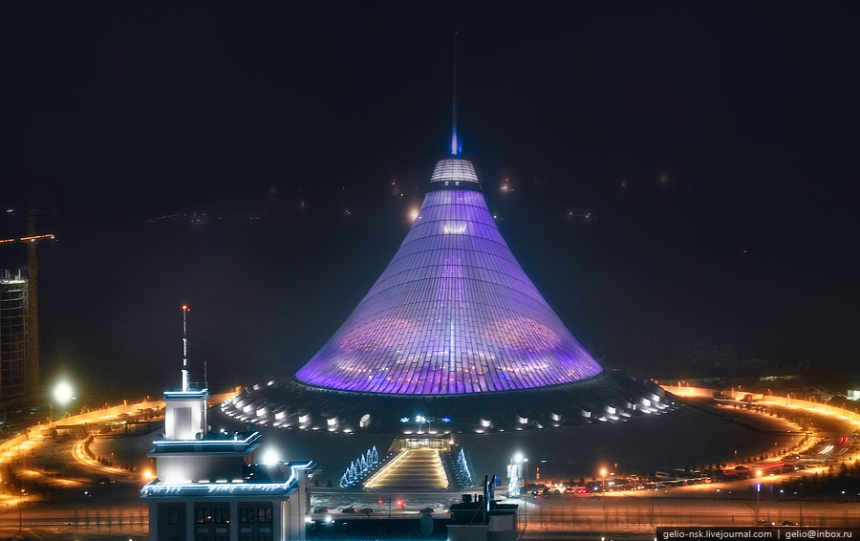

Slide 45
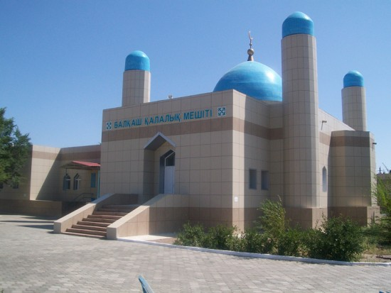

Slide 46
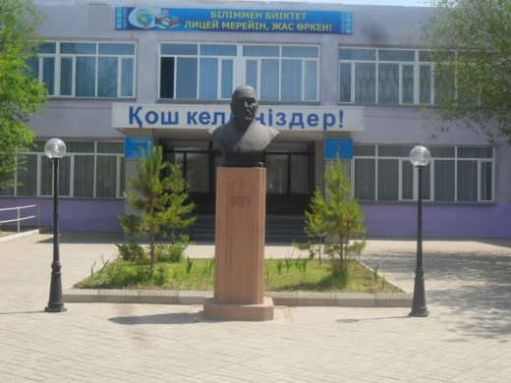

Slide 47
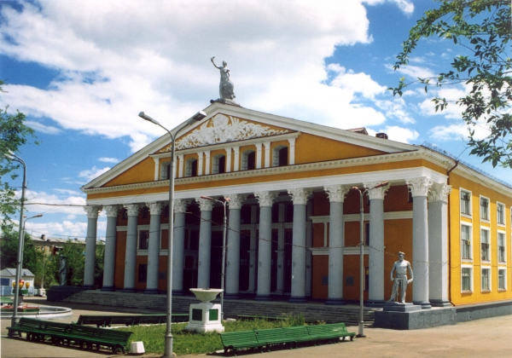

Slide 48
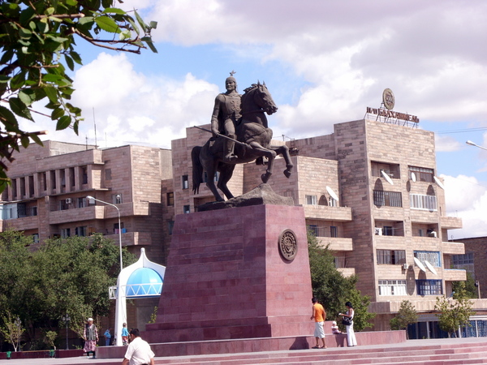

Slide 49
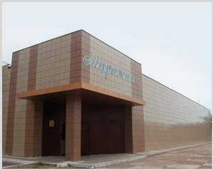

Slide 50
